Slide 1
みんなで翻刻 今後のシステム開発
国立歴史民俗博物館 研究部 助教 橋本雄太

Slide 2
入力文字数の推移

Slide 3
参加者登録数の推移

Slide 4
目次
翻刻文のタグ付けプロジェクト
チームで使える みんなで翻刻クローズド版
「みんなで翻刻で開く」ボタン

Slide 5
1. 翻刻文のタグ付けプロジェクト
背景
みんなで翻刻を通じて，これまで近世の災害史料500点（約600万文字）以上が翻刻された
翻刻文を効果的に活用するためには時空間データの付与が不可欠
プロジェクトの概要
安政江戸地震（1855）の関係史料中に出現する地名や日時を「みんな」でタグ付け
さらに座標情報と日時情報を付与する

Slide 6
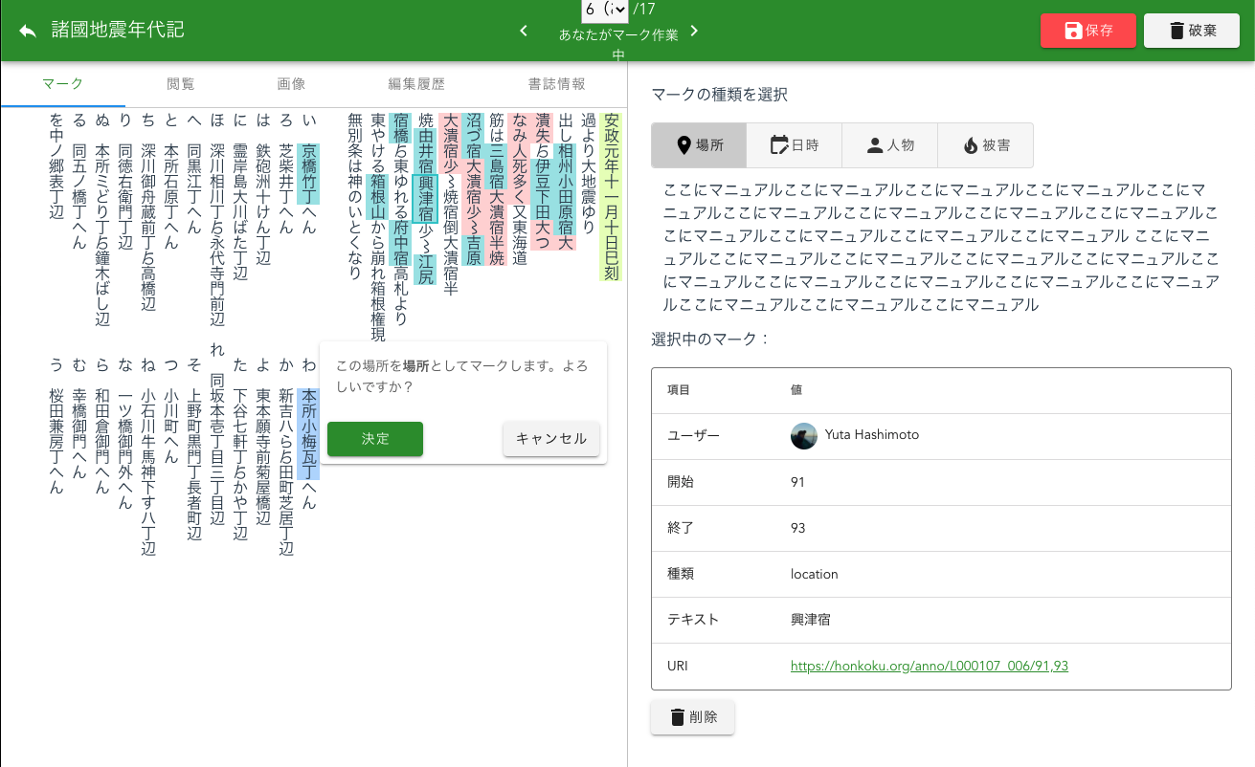
翻刻文のタグ付け画面

Slide 7
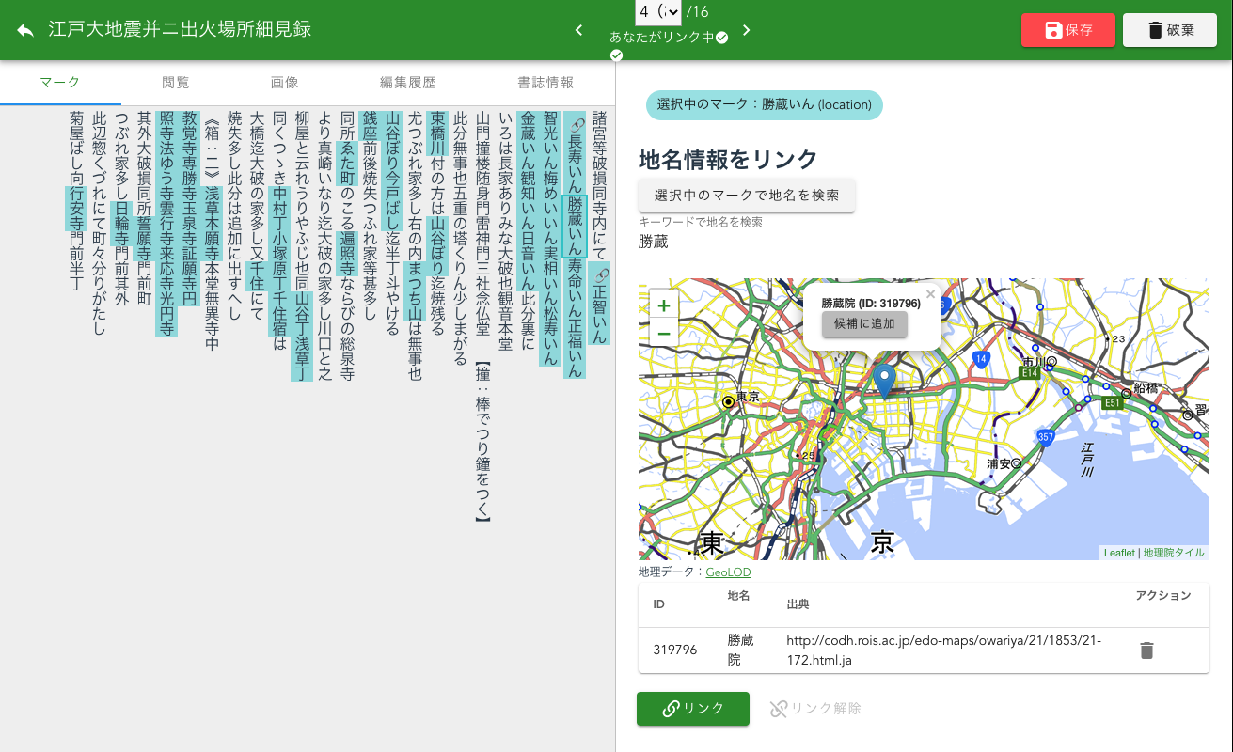
場所情報の付与

Slide 8
2. チームで使える みんなで翻刻クローズド版
背景
「チーム内で資料画像と翻刻を共有するために みんなで翻刻を使いたい」という声を多数頂く
大学の講座，ゼミ，自治体史料集の編纂，くずし字解読サマースクール，etc…
開発の目標
非公開状態で資料画像のアップと翻刻の共有を可能にする「クローズド」版みんなで翻刻をつくる

Slide 9
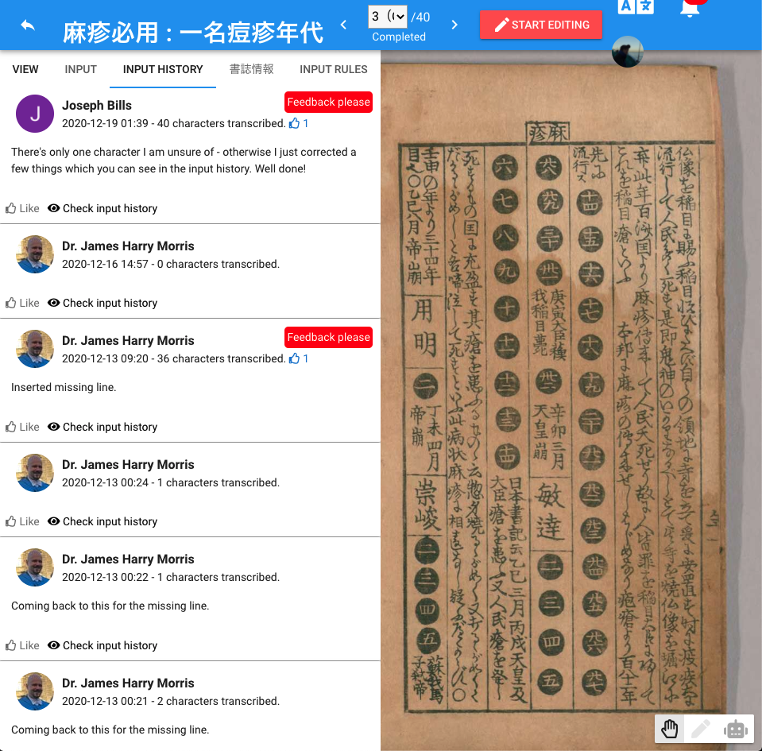
Tackling Pandemics in Early Modern Japan
近世の疫病関係資料の共同翻刻プロジェクト
ケンブリッジ大学の日本研究者ラウラ・モレッティ先生による企画運営
10カ国以上から日本研究を専攻する37名の研究者，学生，司書が参加

Slide 10
3. 「みんなで翻刻でひらく」ボタン
背景
あらかじめ登録された資料しか翻刻することができない！
デジタルアーカイブで見つけた資料を「みんなで翻刻」したい
開発の概要
IIIF形式で公開されている資料を誰でも「みんなで翻刻」に取り込み可能にする機能をつくる

Slide 11
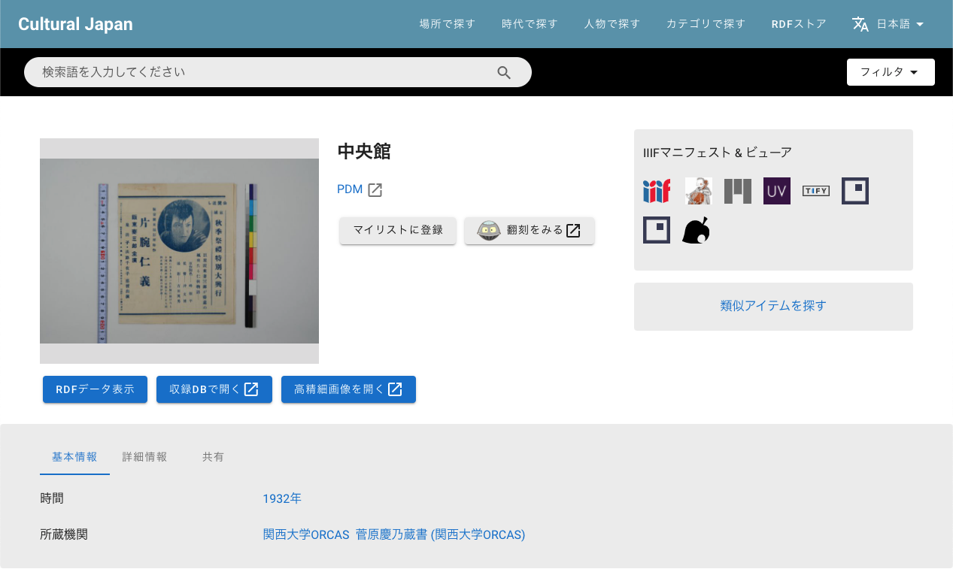
Cultural Japan「翻刻をみる」ボタン

Slide 12
まとめ：今後の開発の方向性
翻刻以外の作業も「みんな」で！
個人・コミュニティの用途や要望により寄り添ったシステムに！
ご意見・ご要望お待ちしています

